Slide 1
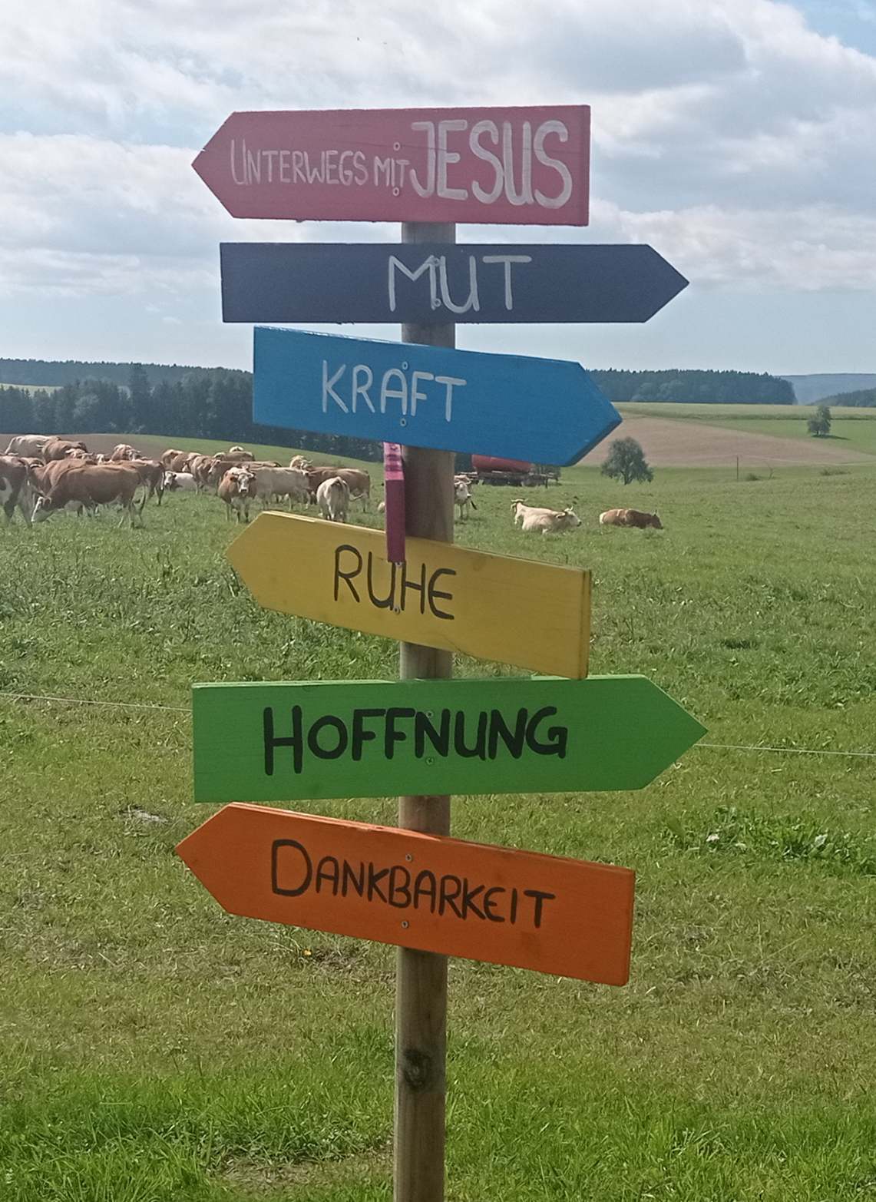
Firmvorbereitung
Pfarreiengemeinschaft Markt Rettenbach
Willkommen zum Informationsabend
Saal Adler
4. Oktober 2023
Selbstbedienung
2,50 Alkoholfrei
3,50 Bier
Geld ins Körbchen

Slide 2
Atme in uns, Heiliger Geist
Refr.: Atme in uns, Heiliger Geist,
brenne in uns, Heiliger Geist,
wirke in uns, Heiliger Geist,
Atem Gottes, komm.
1) Komm, du Geist, durchdringe uns,
komm, du Geist, kehr bei uns ein.
Komm, du Geist, belebe uns,
wir ersehnen dich. – Refr.
2) Komm, du Geist der Heiligkeit,
komm, du Geist der Wahrheit.
Komm, du Geist der Liebe,
wir ersehnen dich. – Refr.
3) Komm, du Geist, mach du uns eins,
komm, du Geist, erfülle uns.
Komm, du Geist, und schaff uns neu,
wir ersehnen dich. – Refr.

Slide 3
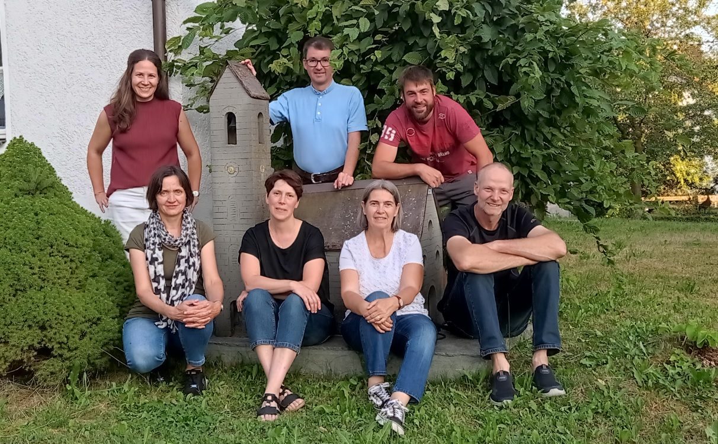
Unser Firmteam stellt sich vor:

Slide 4
Was wir heute Abend vorhaben:
Leitgedanken über die Firmung
Vorstellung des Konzepts
    Thematische Gruppenstunden
    Weitere Aktionen in der Gruppe
    Gemeinsame Aktionen für alle
    Gottesdienste
Terminübersicht
Ausgabe des Anmeldeformulars
Einteilung der Gruppen

Slide 5
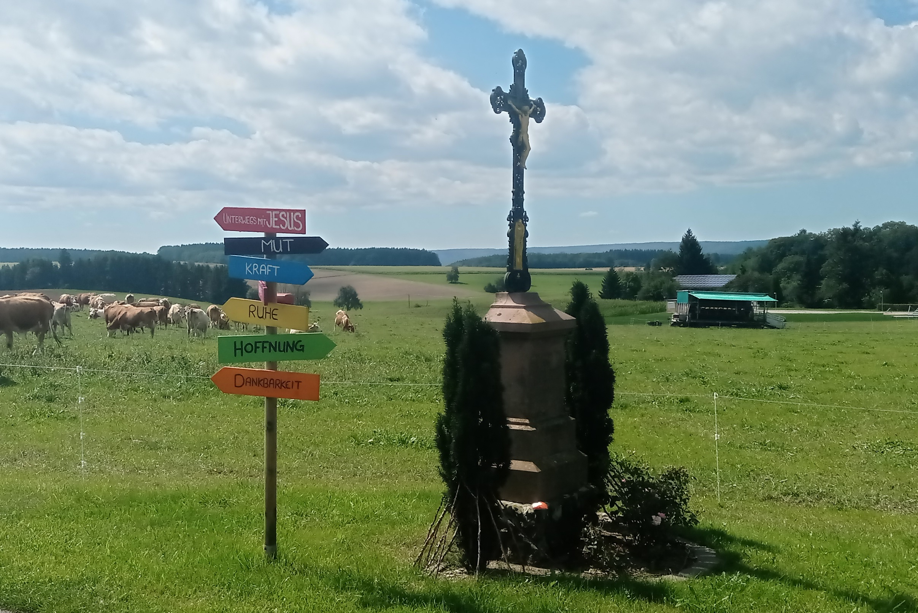

Slide 6
Zum Einstieg:
Was ist Firmung?
Wenn dich das ein Interviewer auf der Straße fragt, was würdest du darauf antworten?

Slide 7
Leitgedanken zur Firmvorbereitung:
Wir lernen die verschiedenen Bedeutungen von „Firmung“ kennen:
    Firmung ist ein Sakrament. Das bedeutet ein heiliges Zeichen, in dem uns Gott seine Gnade, in diesem Fall den Heiligen Geist zuwendet.
    Firmung ist die Vollendung und Bekräftigung der Taufe.
    Firmung bedeutet einen Schritt auf dem Weg des Erwachsenwerdens.
    Ab der Firmung ist man vollwertiges Mitglied der katholischen Kirche.
Wortbedeutung: lat. „firmare“ = festigen, kräftigen

Slide 8
Leitgedanken zur Firmvorbereitung:
Zur Firmvorbereitung braucht es einen „Trainingsplan“
    YouCat-Firmkurs: „Four Steps“ – Kursteilnahme, Sonntagsmesse, regelmäßiges Gebet und Bibellesen.
    Den Firmbewerbern soll bewusst werden, dass sie „Power“, Kraft von oben erhalten – den Heiligen Geist.
    Nicht „graue Theorie“. Als ganze Menschen sollen sie sich intensiver auf Gott einlassen.
    Mutter Theresa: „Ein Draht im Stromkreis Gottes, damit Licht auf der Erde erscheint“.
Firmung ist wie ein Marathon. „Die Läufer im Stadion laufen alle, um den Siegespreis zu gewinnen. Lauft so, dass ihr ihn gewinnt.“ (vgl. Paulus in 1 Kor 9,24-25)

Slide 9
Leitgedanken zur Firmvorbereitung:
Und was bringt mir die Firmung?
Eine berechtigte Frage! Die wichtigsten Dinge im Leben sind mit Geld nicht bezahlbar: das Leben, die Liebe, die Gesundheit – und eben die Gnade Gottes, zu der man auch „Heiliger Geist“ sagt. Insofern hat man auch keinen materiellen Vorteil davon.
Dennoch „bringt“ Firmung auch etwas, das man nachprüfen kann: Du wirst vollwertiges Mitglied der katholischen Kirche. Das bedeutet, du kannst ein Ehrenamt ausüben. Besonders an das „Patenamt“ ist dabei zu denken. Wenn du einmal Tauf- oder Firmpate machen möchtest, dann musst du unbedingt gefirmt sein!

Slide 10

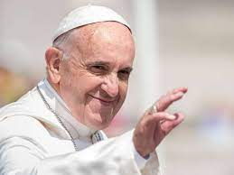
Leitgedanken zur Firmvorbereitung:
Papst Franziskus 2019:
„Die Evangelisierung führt uns dazu, die Freude am Evangelium wiederzugewinnen, die Freude, Christen zu sein.“
(Brief an das „pilgernde Gottesvolk in Deutschland“ vom 29.06.2019)

Slide 12
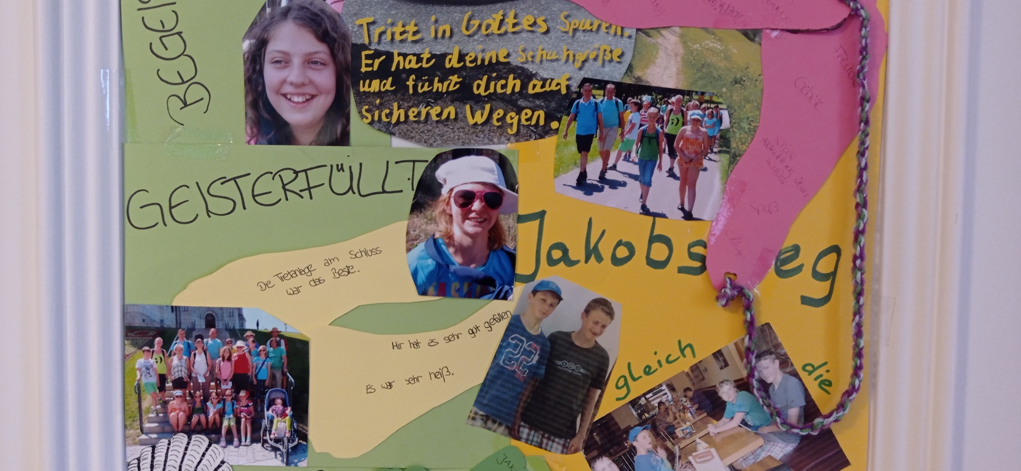

Slide 13
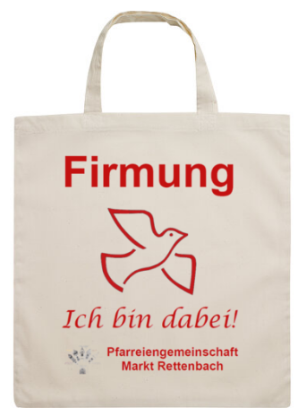
Was benötigst du für die Firmvorbereitung?
Für die Gruppenstunden: Schulmäppchen mit Inhalt (Stifte, Schere, Kleber …)
Und was du von uns bekommst:
die Stofftüte mit Inhalt
Bitte immer dabei haben!

Slide 14
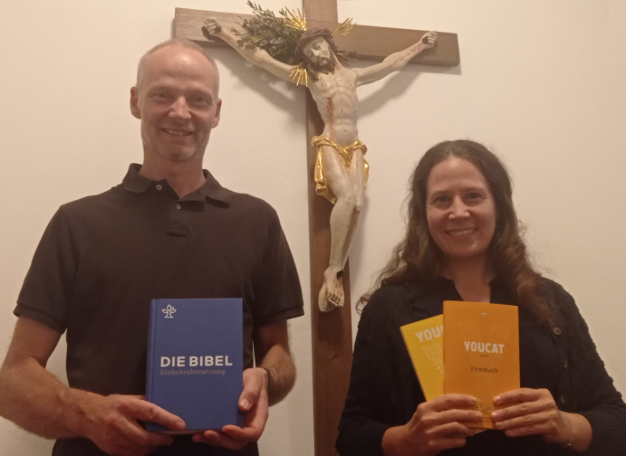
Mit der Bibel und dem Youcat
man viel Freude an der Firmung hat ….

Slide 15
Gruppenstunden nach YouCat-Firmkurs:
Zum Einstieg (Oktober)
Was wir über Gott wissen können (November)
Jesus – mehr als ein Mensch (Dezember)
Die Geschichte von der Auferstehung (Januar)
Forschungsreise zum Heiligen Geist (Februar)
Kirche und Eucharistie (April)
Was passiert bei der Firmung? (Mai)
    Die Gruppenstunden werden von Eltern gehalten.
    Wir erläutern diese zuvor an einem gesonderten Abend: Mittwoch, 19. Oktober 2023

Slide 16
Weitere Aktionen in der Gruppe:
Soziales Projekt. Vorschläge:
    Müll sammeln mit den Pfadfinderinnen
    Mithilfe bei der Aktion Hoffnung
    Nachmittag im Kindergarten
    Besuch im Marienheim
    Kuchen backen und Kerzen gestalten für den Misereorverkauf am 5. Fastensonntag
    Eine-Welt-Laden
Kuchen- und Kerzenverkauf am 5. Fastensonntag für ein Projekt
Eine Wegstrecke auf dem Jakobs- oder Kreszentiaweg pilgern und dazu ein Plakat gestalten
Begleitung dieser Aktionen durch Eltern.

Slide 17
Gemeinsame Aktionen für alle:
Besinnungstag am 9. März (Start: 9.00 Uhr; Ende ca. 16.00 Uhr); mit Firmbeichte
Fahrt nach Augsburg am 27. März in den Dom zur Chrisammesse; anschließend Besuch im Gebetshaus Augsburg
Freiwillig: Teilnahme am Pfingsttreffen in Kempten
Begleitung dieser Angebote durch das Firmteam.

Slide 18
Gottesdienste:
Gottesdienste feiern ist das Kennzeichen von Kirche. Natürlich kann niemand dazu gezwungen werden. Wer aber zur Firmung möchte (und das ist ja freiwillig), sollte doch öfter einmal die heilige Messe in der eigenen Pfarrkirche mitfeiern.
Schön wäre, am Sonntag nach einer Gruppenstunde den Gottesdienst in der eigenen Pfarrei mitzufeiern und etwas vom Erlebten einzubringen, z.B. kurzen Bericht, ein Gebet oder eine Fürbitte.

Slide 19
Gottesdienste:
Firmcard: Den Gedanken des „Trainings“ oder „Marathons“ (YouCat-Firmkurs) verbunden mit dem „Siegespreis“ des Paulus greifen wir auf, indem alle eine „Firmcard“ bekommen. Diese wird beim Gottesdienstbesuch abgestempelt (gilt nicht für Start-, Firm- und Dankgottesdienst). Bei 10 Besuchen gibt es einen Preis (in Form eines kleinen Einkaufsgutscheins beim EDEKA).

Slide 20
Besondere Gottesdienste:
Startgottesdienst am 21.10.23, Misereorsonntag am 17.03.24, Chrisammesse im Dom am 27.03.24, Firmgottesdienst am 09.06.24, Dankgottesdienst am 29.06.24.
Gottesdienste im Rahmen der Firmvorbereitung erläutern wir später bei den Terminen.

Slide 21


Slide 22
Terminübersicht:
Die allerwichtigsten Termine:
Mi 4. Oktober 23 19.00 Informationsabend
Mo 16. Oktober 23 Anmeldeschluss
Mi 18. Oktober 23 19.00 Erläuterung der Gruppenstunden
Sa 21. Oktober 23 19.15 Startgottesdienst in MR
Sa 9. März 24 Besinnungstag
Mi 27. März 24 Fahrt nach Augsburg
So 19. Juni 24 11.00 Firmgottesdienst in MR
Sa 29. Juni 24 19.15 Dankgottesdienst in MR

Slide 23
Terminübersicht:
Gruppenstunden:
Nr. 1 (23.-28.10.23) „Zum Einstieg - Beten“
Nr. 2 (13.-18.11.23) „Was wir über Gott wissen können“
Nr. 3 (04.-08.12.23) „Jesus – mehr als ein Mensch“
Nr. 4 (22.-27.01.24) „Auferstehung“
Nr. 5 (19.-24.02.24) „Forschungsreise zum Hl. Geist“
Nr. 6 (15.-20.04.24) „Kirche und Eucharistie“
Nr. 7 (06.-11.05.24) „Was passiert bei der Firmung?“
 Am Sonntag nach jeder Gruppenstunde besteht die Möglichkeit, etwas davon im Gottesdienst der Gemeinde einzubringen!

Slide 24
Terminübersicht:
Besinnungstag am Samstag 9. März 2024
Wo? Jugend- und Pfarrheim Markt Rettenbach. Beginn: 9.00 Uhr, Ende ca. 16.00 Uhr.
Neben spannenden Themen erlebst du an dem Tag auch ein „Update“ für die Beichte. Das Sakrament der Versöhnung solltest du nämlich unbedingt vor der Firmung empfangen. Deshalb gibt es im Rahmen des Besinnungstags auch Gelegenheit zur Beichte. Wir schauen um Beichtväter, die du eventuell sogar cool findest!

Slide 25
Terminübersicht:
Gottesdienste:
Jeden Sonntag herzliche Einladung in den Pfarrgottesdienst!
Besondere Gottesdienste im Rahmen der Firmvorbereitung:
  Startgottesdienst am Samstag, 21. Oktober um 19.15 Uhr in Markt Rettenbach
  Am 5. Fastensonntag (17.03.24): mit Kerzen- und Kuchenverkauf
  Chrisammesse im Augsburger Dom am 27.03.2024
  Feier der Firmung am 9. Juni 2024 in Markt Rettenbach, 11.00 Uhr
  Dankgottesdienst am 29. Juni 2024 in Markt Rettenbach, 19.15 Uhr
Lobpreis jeden zweiten Freitag um 20.00 Uhr in Markt Rettenbach; besondere Gestaltung für die Neugefirmten am 14. Juni 2024.

Slide 26
Terminübersicht:
Weitere Aktionen:
Soziales Projekt in der Fastenzeit
Fahrt nach Augsburg (Dom, Gebetshaus) am 27. März
Ein Stück Pilgerweg in der Gruppe Frühjahr/Sommer
Pfingsttreffen in Kempten

Slide 27
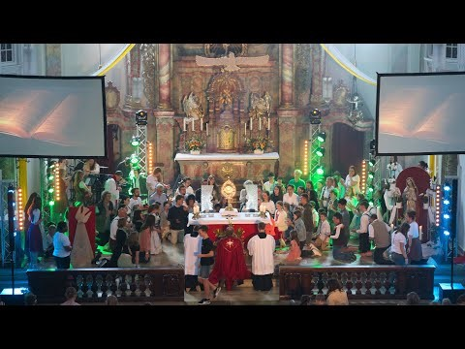

Slide 28
Terminübersicht: Das alles steht auf dem Terminplan, den alle gleich bekommen.

Slide 29
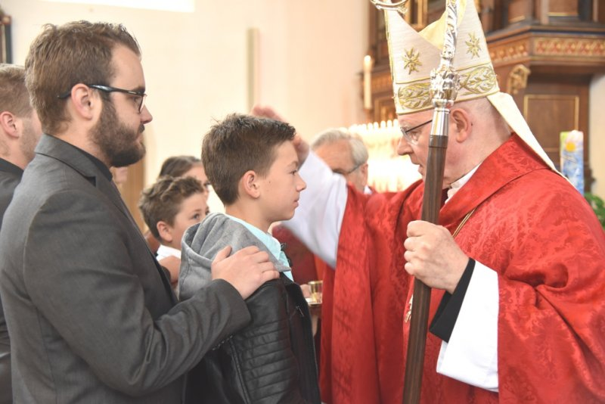
Ein Wort zum Firmpaten:
Er oder sie
muss selbst gefirmt sein
muss Mitglied der katholischen Kirche sein
muss mindestens 16 sein.

Slide 30
Ausgabe der Anmeldeformulare

Slide 31
Einteilung in Gruppen:
63 Jugendliche haben wir eingeladen. Die Zahlen verteilen sich auf unsere Pfarreien wie folgt:
Markt Rettenbach: 32 Firmbewerber = 4 Gruppen?
Engetried: 13 Firmbewerber = 2 Gruppen?
Frechenrieden: 15 Firmbewerber = 2 Gruppen?
Eutenhausen: 3 Firmbewerber = 1 Gruppe ???
Endgültig einteilen können wir natürlich erst nach der Anmeldung! Wer weiß denn schon heute, mit wem er zusammen will in einer Gruppe?

Slide 32
Firmvorbereitung
Pfarreiengemeinschaft Markt Rettenbach
Vielen Dank für die Aufmerksamkeit
und einen schönen Abend!

